Slide 1
CoRAG
Chain-of-Retrieval
Augmented Generation
检索链增强生成
Liang Wang, Haonan Chen, Nan Yang, Xiaolong Huang,
Zhicheng Dou, Furu Wei
Microsoft Research / Renmin University of China
Wang et al. NeurIPS 2025
01
Notes:
主讲页，建议约20秒
讲解：
今天汇报的是CoRAG，完整名称是Chain-of-Retrieval Augmented Generation。它研究怎样训练语言模型在回答复杂问题之前，先逐步检索并积累中间信息。我会先讲训练链怎样产生，再讲训练目标和测试搜索，最后看实验中的对照与适用范围。
衔接：先看一个单次检索容易遇到困难的例子。
来源：C:/Users/邓可/Desktop/NeurIPS-2025-chain-of-retrieval-augmented-generation-Paper-Conference.pdf
Wang et al. NeurIPS 2025
Paper: https://arxiv.org/abs/2501.14342

Slide 2
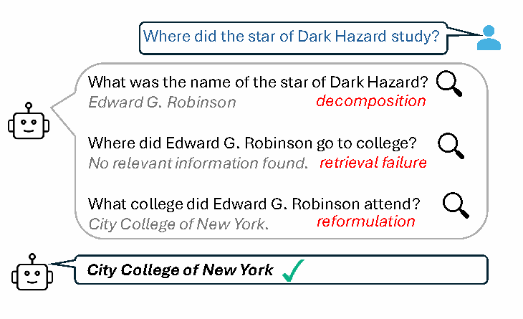
Motivation 复杂问题需要逐步补充信息
Single-step RAG
原始问题的首次检索
可能遗漏关键事实
CoRAG
根据已有中间结果
生成下一子查询
原图示例：问题分解、检索失败与查询改写
Source: §1, Figure 1(b)
02
Notes:
主讲页，建议约50秒
讲解：
先看论文原图中的问题：电影Dark Hazard的主演在哪里读书？第一次检索先确定主演是Edward G. Robinson，第二次询问大学信息却没有找到有用材料，模型随后换一种问法，找到了City College of New York。这个例子展示两件事：分解原问题，以及在检索失败后改写查询。CoRAG希望把这种过程训练成模型能力。这里的中间答案属于工作记录，最终答案在链结束后单独生成。
衔接：论文怎样把这个思路组织成可训练、可搜索的系统？
来源：C:/Users/邓可/Desktop/NeurIPS-2025-chain-of-retrieval-augmented-generation-Paper-Conference.pdf
Source: §1, Figure 1(b)
Paper: https://arxiv.org/abs/2501.14342

Slide 3
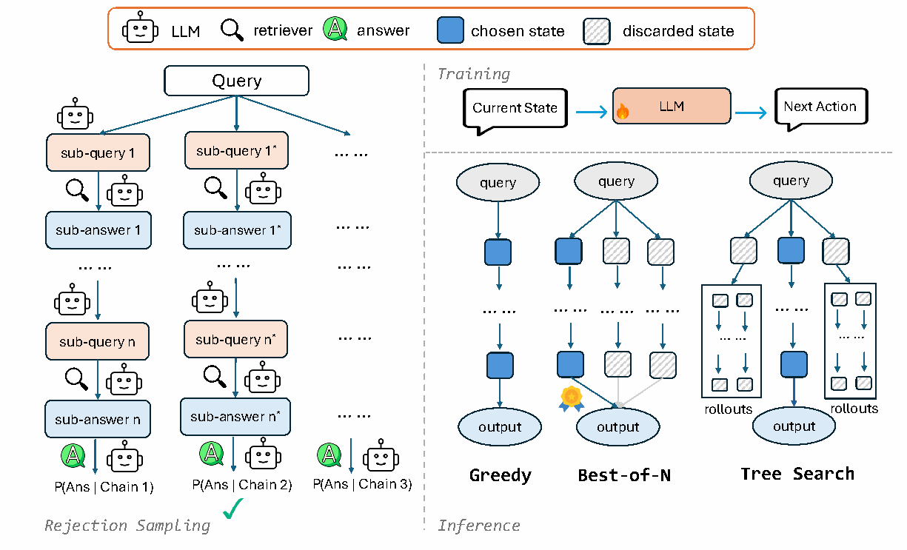
Method overview
Data construction
已知答案
筛选训练链
Fine-tuning
三个生成任务
更新模型参数
Inference
答案未知
控制搜索预算
Source: §3, Figure 2
03
Notes:
主讲页，建议约60秒
讲解：
这张图把全文分成三个部分。左边用原始问答数据和开放模型生成多条候选检索链，利用已知标准答案筛选。右上方用带链的数据微调模型，让它预测当前状态下的下一输出。右下方是在同一个训练好的模型上采用贪心、Best-of-N和树搜索。三部分使用的分数作用不同：制作数据时选链，训练时更新参数，测试时决定怎样搜索。
衔接：先展开左边的数据构造，标准答案只在训练数据阶段可用。
来源：C:/Users/邓可/Desktop/NeurIPS-2025-chain-of-retrieval-augmented-generation-Paper-Conference.pdf
Source: §3, Figure 2
Paper: https://arxiv.org/abs/2501.14342

Slide 4
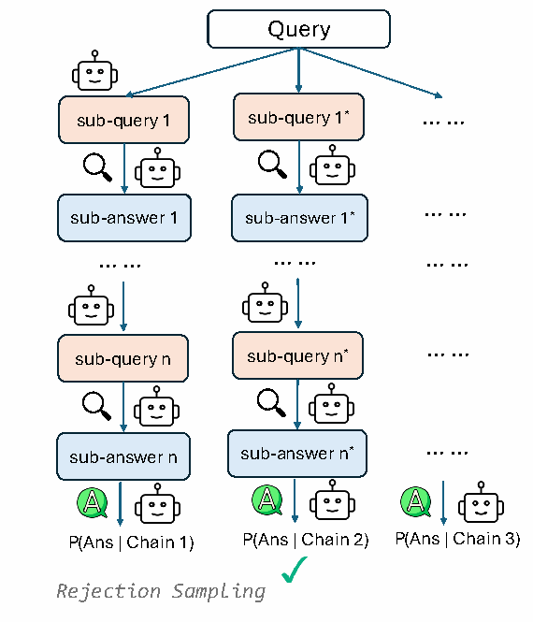
Data construction 自动生成并筛选检索链
① Sub-query generation
“generate a new simple follow-up question
that can help answer the main query.”
输入：原问题 Q＋已有检索链 C<i＋任务说明
输出：下一子查询 Qᵢ → 检索 Top-5 段落 D⁽ⁱ⁾
② Intermediate answer generation
“only use the provided documents to generate
the answer.”
输入：Qᵢ＋D⁽ⁱ⁾ → 输出：中间答案 Aᵢ
材料无有效信息时：No relevant information found
score(C) = log P(A | Q, C) → 保留最高分链
A 为标准答案；每题最多16条候选链。子查询温度0.7，中间答案温度0。
Source: §3.1, Figure 2 (left), Appendices A & D · Prompt excerpts
04
Notes:
第4页：沿第3页左侧流程展开。先把原问题、已有中间问答和任务说明放入子查询提示词，模型生成Qᵢ；检索器在知识库里取Top-5段落；再把Qᵢ与这些段落放入中间答案提示词生成Aᵢ。重复形成候选链。每题最多采样16条候选链，最大链长在1到5之间随机选择。用已知标准答案的条件对数似然筛选最高分链；这是对指定答案的token评分，不是先自由生成再比较文本。此阶段生成数据，不是正式微调。正确答案评分使用最终答案任务的上下文格式；指定答案作为评分目标。
页面为附录D的关键原文摘录，完整提示词如下。
Sub-query generation:
You are using a search engine to answer the main query by iteratively searching the web. Given the following intermediate queries and answers, generate a new simple follow-up question that can help answer the main query. You may rephrase or decompose the main query when previous answers are not helpful. Ask simple follow-up questions only as the search engine may not understand complex questions.
## Previous intermediate queries and answers
{intermediate queries and answers}
## Task description
{task description}
## Main query to answer
{query}
Respond with a simple follow-up question that will help answer the main query, do not explain yourself or output anything else.
Intermediate answer generation:
Given the following documents, generate an appropriate answer for the query. DO NOT hallucinate any information, only use the provided documents to generate the answer. Respond “No relevant information found” if the documents do not contain useful information.
## Documents
{retrieved documents}
## Query
{sub-query}
Respond with a concise answer only, do not explain yourself or output anything else.
最终答案提示词（用于答案评分上下文）：
Given the following intermediate queries and answers, generate a final answer for the main query by combining relevant information. Note that intermediate answers are generated by an LLM and may not always be accurate.
## Documents
{retrieved documents}
## Intermediate queries and answers
{intermediate queries and answers}
## Task description
{task description}
## Main query
{query}
Respond with an appropriate answer only, do not explain yourself or output anything else.
来源：Figure 2左侧，§3.1，Appendix A, D。

Slide 5
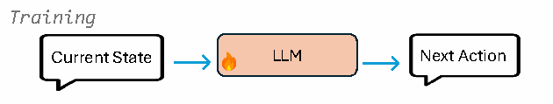
Fine-tuning 三个生成任务共同训练
③ Final answer generation
“generate a final answer for the main query
by combining relevant information.”
相应任务提示词＋输入上下文 → 监督目标
任务 | 输入 → 目标输出 | 目标 token 的负对数似然
子查询 | Q＋链前缀 C<i → Qᵢ | −log Pθ(Qᵢ | Q, C<i)
中间答案 | Qᵢ＋检索段落 D⁽ⁱ⁾ → Aᵢ | −log Pθ(Aᵢ | Qᵢ, D⁽ⁱ⁾)
最终答案 | Q＋链 C＋原问题检索段落 D → A | −log Pθ(A | Q, C, D)
对子查询与中间答案任务，样本采样比例均为 0.2。
仅对目标输出 token 计算损失并更新参数；0.2 是样本比例。
Source: §3.2, Figure 2 (upper right), Appendices A & D · Prompt excerpt
05
Notes:
第5页：第3页右上角的Current State→LLM→Next Action，在训练中具体对应三种生成任务。不是用提示词本身当答案训练：提示词和上下文构成输入，子查询、中间答案或最终标准答案构成监督目标。模型对目标token计算负对数似然，反向传播更新参数。表内省略了提示词文本，所有条件中都隐含对应任务提示词。最终答案任务额外包含用原始问题检索的文档D。训练时不把全部知识库塞入模型。
0.2指子查询与中间答案任务的样本采样比例，不能解释为两个损失各乘0.2。各训练样例带自己的链前缀，抽样不会把这条训练样例需要的上下文随机删掉。
最终答案提示词全文：
Given the following intermediate queries and answers, generate a final answer for the main query by combining relevant information. Note that intermediate answers are generated by an LLM and may not always be accurate.
## Documents
{retrieved documents}
## Intermediate queries and answers
{intermediate queries and answers}
## Task description
{task description}
## Main query
{query}
Respond with an appropriate answer only, do not explain yourself or output anything else.
其他两个训练任务的完整提示词见第4页备注。来源：§3.2、Figure 2右上、Appendix A, D。

Slide 6
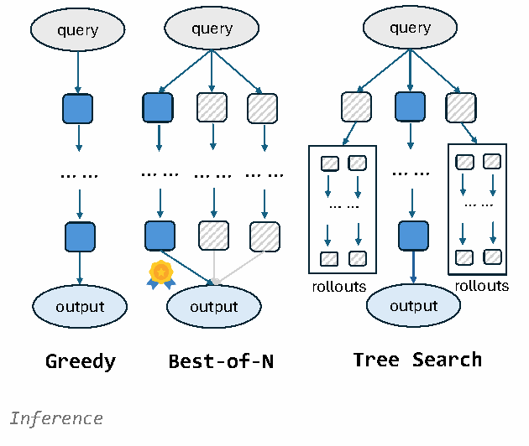
Inference 生成检索链，再生成最终答案
链内：继续调用前两个提示词
原问题＋链前缀 → 子查询 Qᵢ
Qᵢ＋检索段落 → 中间答案 Aᵢ
选链：Best-of-N / Tree Search
penalty(C) = log Pθ(R | Q, C, D)
R = “No relevant information found”
拒答概率越低越优；Greedy 不做候选选优。
链确定后：调用最终答案提示词
Q＋链 C＋原问题检索段落 D → 最终答案 A
最终回答温度为0。
默认树搜索：扩展4个候选，2次rollout，rollout深度2。
Source: §3.3, Figure 2 (lower right), Appendices A & D
06
Notes:
第6页：展开第3页右下方的三种推理解码。训练完成后，相同的任务提示词在推理时重新填入当前问题和当前检索链。子查询生成和中间答案生成交替运行，最终答案不是在每个子查询后逐token拼接出来，而是选定链后单独生成。
Greedy在每个生成位置贪心解码。Best-of-N采样多条完整候选链，用固定拒答文本R的条件对数似然作为penalty选择最低者。树搜索从当前链前缀扩展候选子查询，经模拟后续检索形成rollout，在模拟终点评估拒答penalty，汇总rollout分数选择下一分支，再继续搜索；不是一次建立满N叉树。前缀或rollout尚未达到最大链长时也能用最终答案任务的上下文格式评分。评分是对给定R做token概率计算，不要求先自由生成最终答案。测试过程不读取正确答案。
子查询与中间答案提示词见第4页备注。最终答案提示词：
Given the following intermediate queries and answers, generate a final answer for the main query by combining relevant information. Note that intermediate answers are generated by an LLM and may not always be accurate.
## Documents
{retrieved documents}
## Intermediate queries and answers
{intermediate queries and answers}
## Task description
{task description}
## Main query
{query}
Respond with an appropriate answer only, do not explain yourself or output anything else.
附录A默认树搜索扩展4个候选、2次rollout、rollout深度2。来源：§3.3、Figure 2右下、Appendix A, D。
衔接到实验：前面已经明确怎样构造链、训练以及搜索。接下来先交代评测数据和对照设置，再看结果。这里不预先解释帕累托前沿，后面用相同模型的准确率和计算开销直接比较解码策略。

Slide 7
Experimental setup 两组评测、两个训练模型
 | Multi-hop QA | KILT
评测数据 | 2WikiQA / HotpotQA Bamboogle / MuSiQue | 实体链接、槽位填充 开放问答、事实核验
模型训练 | 约125k问答实例 | 约660k实例，独立训练
检索系统 | E5-large | 微调E5-Mistral＋RankLLaMA
指标 | 最终答案EM、F1 | Open QA用EM，其余用Accuracy
共同底座：Llama-3.1-8B-Instruct。知识源：KILT版本维基百科。
多跳训练：2Wiki 15,000＋Hotpot 90,447＋MuSiQue 19,938；Bamboogle仅评估。
Source: §4.1, Appendix A, Tables 5–6
07
Notes:
主讲页，建议约75秒
讲解：
Benchmark是评测体系，表的列才是具体数据集。第一组针对多跳问答，联合使用2Wiki、Hotpot和MuSiQue约12.5万训练实例，Bamboogle仅评估。第二组是KILT的四类知识任务，共约66万训练实例，另外训练一个模型。多跳实验使用E5-large，KILT还微调E5-Mistral和RankLLaMA。因此两张表不是同一个检查点在同一检索系统下换几批题。多跳最终答案用EM和词级F1，KILT开放问答用EM，其他类型用准确率。
衔接：先看表1的对手分别控制了哪些因素。
可能追问与回答：
Hotpot为何两表都有？KILT也收录Hotpot，但数据与评估设置、训练模型和检索系统不同。
能否直接比外部Hotpot排行榜？不能忽略开放域、阅读理解和检索语料差异。
来源：C:/Users/邓可/Desktop/NeurIPS-2025-chain-of-retrieval-augmented-generation-Paper-Conference.pdf
Source: §4.1, Appendix A, Tables 5–6
Paper: https://arxiv.org/abs/2501.14342
衔接：两套评测对应两个独立微调的模型，不是两个底座。接下来先看对手如何设置，尤其区分无检索、加入检索、使用原始问答微调，以及使用检索链增强训练。

Slide 8
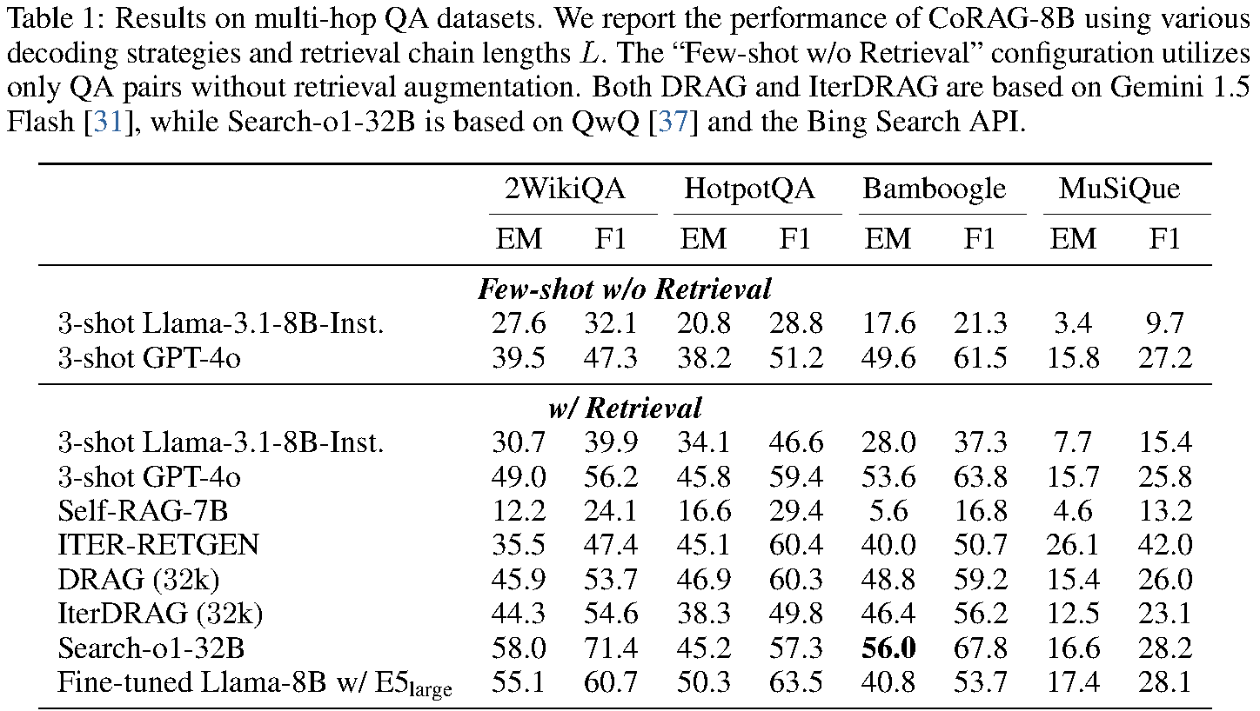
Baselines 对照设置
Source: Table 1
08
Notes:
主讲页，建议约65秒
讲解：
直接按照原表分组读。第一组是没有检索的3-shot Llama和GPT-4o。第二组加入检索，包括这两个模型，以及Self-RAG、ITER-RETGEN、DRAG、IterDRAG、Search-o1和经过任务微调的Llama。3-shot仅在提示中给示例，不等于微调。最值得比较的是最后一行Fine-tuned Llama-8B with E5-large，它在相同原始数据集上微调，但没有检索链增强。Self-RAG代表反思控制，ITER-RETGEN代表迭代检索生成，DRAG和IterDRAG基于Gemini 1.5 Flash，Search-o1基于QwQ与Bing。所有baseline及EM/F1均按论文原图展示。
衔接：接下来把CoRAG各配置与这些对照组放在同一张完整原表中比较。
可能追问与回答：
没有链怎么用训练数据？使用相同的原始问答数据，制作问题＋检索材料到标准答案的直接监督样例。相同数据来源，不等于相同的带链输入。
Self-RAG为何低？只能说明本文复现设置的结果，不能据此否定反思机制。
来源：Source: Table 1原图baseline部分放大；完整表见下一页
C:/Users/邓可/Desktop/NeurIPS-2025-chain-of-retrieval-augmented-generation-Paper-Conference.pdf
https://arxiv.org/abs/2501.14342
本页重点约60秒：先按原表区分Few-shot w/o Retrieval和w/ Retrieval，再强调Fine-tuned Llama-8B w/ E5-large。这一对照在同一问答数据集上微调，但不使用检索链增强，因而比跨模型比较更直接地检验检索链训练的贡献。GPT-4o等其他系统用于呈现方法在已有系统中的位置；不同底座、训练方式和检索源会影响公平性，不能把所有分差都归因于检索链。这里只交代设置，不提前读完整成绩。
衔接：先用多跳问答检验逐步补充信息的效果，再用KILT考察其他知识密集任务。

Slide 9
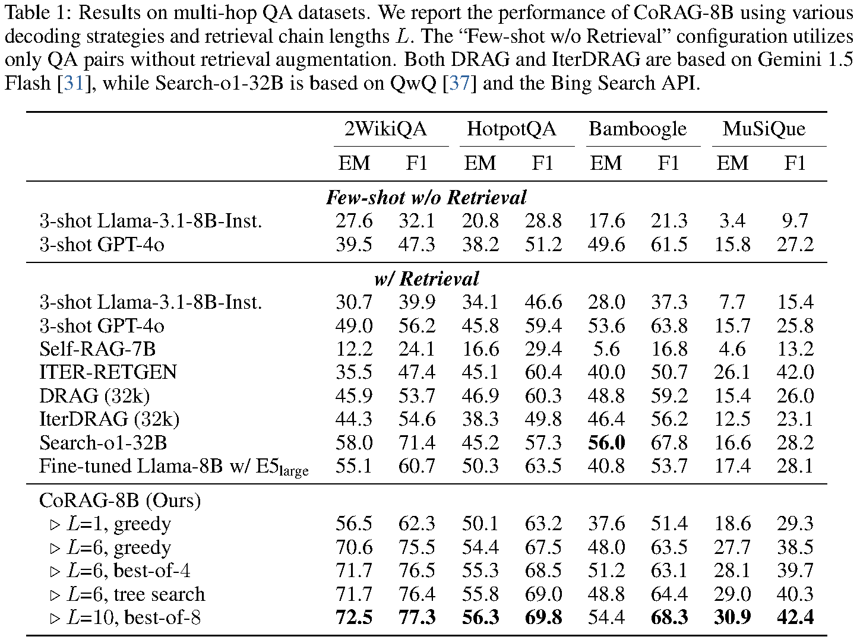
Multi-hop QA 多跳问答表现
Source: Table 1
09
Notes:
主讲页，建议约85秒
讲解：
这页直接展示完整表1，先看Fine-tuned Llama基线，再看CoRAG各行。L=6贪心相对微调基线的EM提升分别是15.5、4.1、7.2和10.3点。同一CoRAG由L=1变成L=6时四个数据集均改善。最后增加搜索，L=10 Best-of-8取得较好成绩，但Bamboogle的EM仍低于Search-o1，不能说全面超过所有对手。这里同时保留F1，可以观察精确匹配与部分词语重合的区别。Bamboogle只有125题，且Search-o1可以访问商业搜索引擎，比较时要保留数据规模和知识新鲜度的边界。
衔接：多跳任务与研究目标高度匹配，KILT进一步检查适用范围。
可能追问与回答：
提升只是因为多算了吗？训练和推理流程都发生变化，表1不能彻底拆出各自贡献，图3另看计算成本。
EM与F1是什么？EM逐题精确匹配，F1逐题计算答案词语重合后平均。
来源：Source: Table 1原图，保留全部baseline、EM／F1及原始分组
C:/Users/邓可/Desktop/NeurIPS-2025-chain-of-retrieval-augmented-generation-Paper-Conference.pdf
https://arxiv.org/abs/2501.14342
衔接：这里主要考察多跳问答。下一页转到任务类型更广的KILT；两个结果表回答的问题不同。

Slide 10
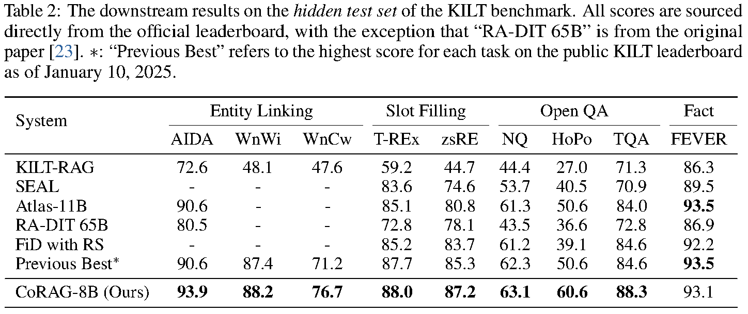
KILT 跨任务评测
Source: Table 2
10
Notes:
主讲页，建议约80秒
讲解：
直接看论文表2。横向是实体链接、槽位填充、开放问答和事实核验，纵向是全部对照系统。Previous Best是截至2025年1月10日逐任务历史最好成绩的汇总，不能理解为一个模型。CoRAG在九项中的八项超过这一历史记录，FEVER低0.4点，Hotpot的10点提升最明显。KILT使用另外训练的模型和专门微调的检索、重排序系统。作者根据公开验证集逐任务选择解码配置，再提交隐藏测试预测。这里是下游任务分数，不是要求答案与支持证据同时正确的严格KILT指标。
衔接：成绩之外，论文还检查增加推理计算是否划算。
可能追问与回答：
所有任务使用同一解码设置？不是，根据公开验证集逐任务选择。
KILT基线是否作者全重训？不是，除RA-DIT取自原论文外，其余取官方排行榜。
是否是当前SOTA？仅能按论文采用的历史记录陈述。
来源：Source: Table 2原图，保留全部系统、任务类别与指标数值
C:/Users/邓可/Desktop/NeurIPS-2025-chain-of-retrieval-augmented-generation-Paper-Conference.pdf
https://arxiv.org/abs/2501.14342
衔接：前两张表给出了最终结果。接下来看消融，进一步区分训练数据、教师模型和检索设置的影响。

Slide 11
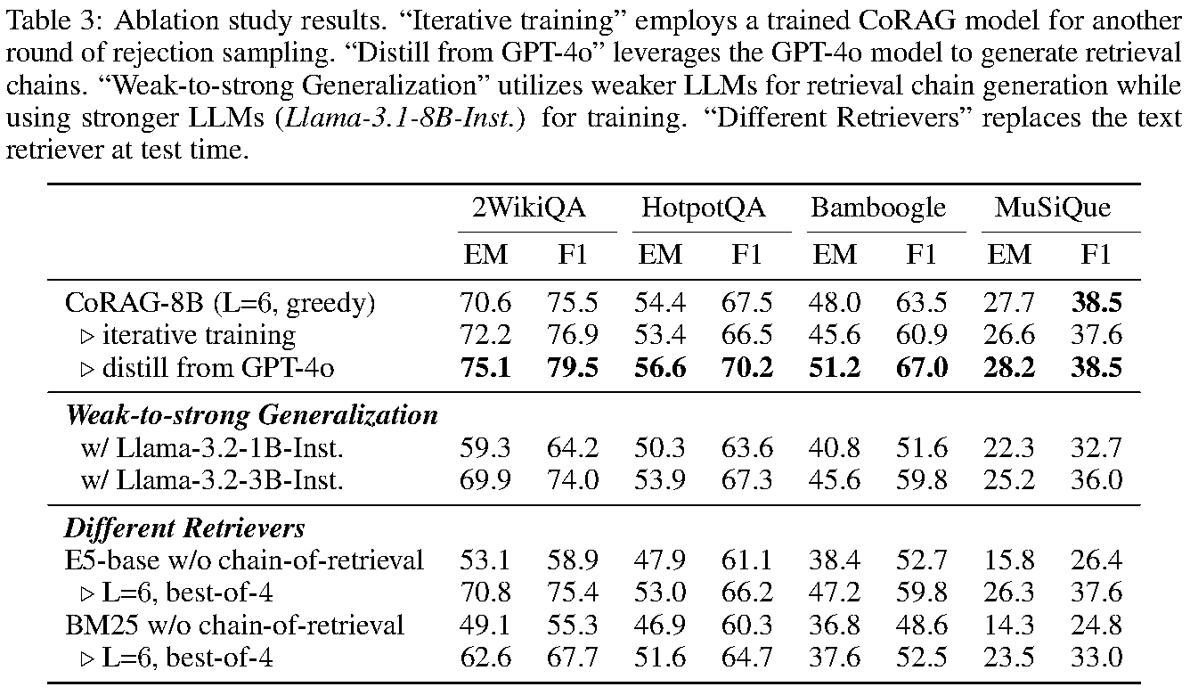
Ablation study 数据与检索设置
Source: Table 3
11
Notes:
主讲页，建议约65秒
讲解：
这组固定最终学生为Llama-8B，主要改变制作训练链的模型。迭代训练用已经训练的CoRAG再做一轮拒绝采样，只有2Wiki提高，其他下降，没有稳定自我提升。GPT-4o蒸馏用更强教师生成链，学生仍是8B，四个数据集EM都提高。弱到强用1B或3B制作链，再训练8B。3B接近标准8B制链结果，1B下降明显，作者人工检查指出其指令遵循较差。数据生成比模型微调消耗更多GPU小时，所以小教师主要是在探索降低数据制作成本。
衔接：另一组保持训练模型，改测试时的检索器。
可能追问与回答：
这些设置依次叠加吗？不是，各自是相对于标准方案的变体。
蒸馏是否把GPT-4o作为测试模型？不是，它仅制作训练链。
3B那一行是不是3B学生？不是，学生仍是8B。
来源：Source: Table 3原图，完整保留所有实验组及EM／F1
C:/Users/邓可/Desktop/NeurIPS-2025-chain-of-retrieval-augmented-generation-Paper-Conference.pdf
https://arxiv.org/abs/2501.14342
建议约100秒，正文只读这一张完整表，不再重复展示Different Retrievers的局部截图。顺着表内分组说明迭代训练/教师替换、弱到强泛化、不同检索器各自比较什么；其中不同检索器应在同一检索器下对比有链与无链，避免把换检索器与增加链长混为同一个受控变量。
衔接：这些实验主要改变训练或检索设置。下一页固定训练好的模型权重，单独看推理时增加检索链长度和搜索量的成本。

Slide 12
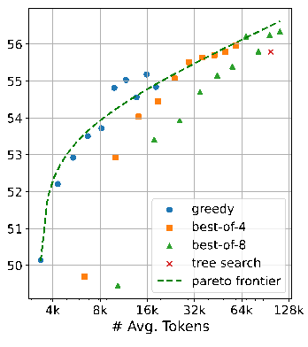
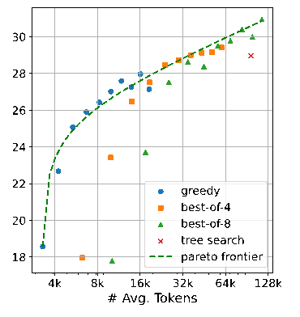
Test-time scaling 准确率与计算开销
HotpotQA
MuSiQue
Source: Figure 3
12
Notes:
主讲页，建议约70秒。
这一页展示论文Figure 3中的HotpotQA和MuSiQue准确率—计算开销图。前一页讨论训练与检索设置；这里固定训练后的模型权重，通过链长与解码策略改变推理计算量。它承接第6页的Greedy、Best-of-N和Tree Search，回答一个实际问题：同一模型为了获得更高EM，需要付出多少额外token。
先说明横轴是平均token消耗，纵轴是EM。图例颜色对应解码策略，一种策略中的多个点来自不同链长。比较配置时同时看两个轴，不能只按最高EM排名。图中的虚线前沿用于概括已测配置中准确率与成本的较优折衷。图没有证明未测试超参数中的全局最优，也不能把token数直接等同于墙钟延迟或费用。
讲解不单独展开帕累托概念与推导。简短指出：在同等token预算下比较准确率，或在相近准确率下比较token消耗。这是本页保留的理由。完整Figure 3放在备份E。
衔接：多跳任务值得尝试增加推理预算，但这是否对每一类知识任务都有效？下一页看FEVER、TQA和NQ的链长变化。
Source: §4.3, Figure 3. Paper: https://arxiv.org/abs/2501.14342

Slide 13
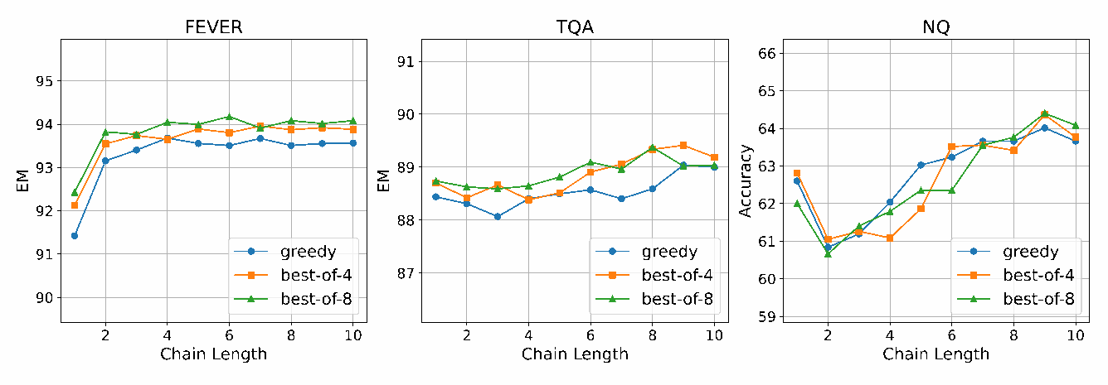
Task dependence 任务与检索链长度
Source: Figure 4
13
Notes:
主讲页，建议约40秒
讲解：
图4报告KILT公开验证集上FEVER、TriviaQA和NQ的表现。这些任务中的许多题不需要长链，一次高质量检索就可能足够，因此增加链长或候选数的收益有限，有时还会下降。这里的主要结论是解码计算应与问题复杂程度匹配，不能把多跳数据上的收益推广成每个知识任务都需要长链。原图纵轴文字有EM与Accuracy标注，对指标含义应以任务评估协议为准，不将不同任务分数直接平均比较。
衔接：作者进一步尝试让模型根据已有信息决定何时停止。
来源：C:/Users/邓可/Desktop/NeurIPS-2025-chain-of-retrieval-augmented-generation-Paper-Conference.pdf
Source: §5.3, Figure 4
Paper: https://arxiv.org/abs/2501.14342
建议约50秒。本页保留为主讲的适用范围证据。它与上一页分工不同：上一页比较准确率与计算量，本页比较不同任务随链长变化的表现。不逐点报数，也不把复杂搜索视为所有任务的默认最优选择。
衔接：至此回到论文的核心结论与适用范围。早停是可选扩展，放在结论后的备份A，主线不在此处展开。

Slide 14
Conclusion 论文结论与适用范围
主要证据
自动检索链监督可训练迭代检索能力
多跳问答收益明显，KILT展示更广泛任务适用性
固定权重后，可通过解码配置调整成绩与计算量
适用边界
主要评估短答案任务，长文本评价仍有困难
拒答评分、检索质量与比较设置影响结论
增加链长和搜索量并非总能提高性价比
Source: §6–7，结合Tables 1–3与Figures 3–5
14
Notes:
主讲页，建议约35秒
讲解：
CoRAG把没有中间步骤的问答数据扩充为检索链，训练同一个模型生成查询、中间答案和最终答案，并通过不同搜索策略分配测试计算。实验中，多跳问答提升最明显，KILT也展示了跨任务适用性。结论需要放在具体设置内：CoRAG经过任务微调，KILT还使用专门训练的检索系统；拒答概率只是替代评分，不能保证事实正确；更多计算并非总有收益。论文主要覆盖短答案、易验证任务，长文本评价和更广泛部署仍有待研究。
可能追问与回答：
论文核心贡献如何一句话概括？自动构造检索链监督，训练模型迭代检索，并研究测试搜索与计算预算。
还有什么没有解决？长文本评价、错误链和幻觉、适应性预算，以及比较中的训练和计算差异。
来源：C:/Users/邓可/Desktop/NeurIPS-2025-chain-of-retrieval-augmented-generation-Paper-Conference.pdf
Source: §6–7，结合Tables 1–3与Figures 3–5
Paper: https://arxiv.org/abs/2501.14342
主讲到本页结束，约15—20分钟。后面为备答材料。
主线回顾：原始问答数据经自动链构造获得过程监督；三个任务共同微调模型；同一模型在推理时选择不同搜索预算；多跳与KILT结果、消融及任务依赖性共同限定结论。若被问到如何进一步节约推理开销，再打开备份A的早停实验。

Slide 15
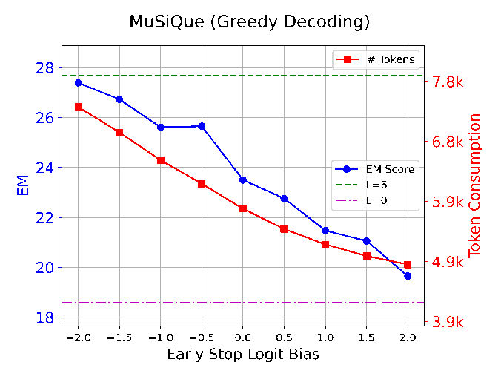
备份 A Learning to stop
Stop prediction prompt
“judge whether you have enough
information to answer the main query.”
输入：原问题＋已有中间问答
输出：Yes / No
Yes → 生成最终答案
No → 继续生成子查询
此提示词对应论文的早停实验。
Source: Figure 5, §5.4, Appendix D · Prompt excerpt
15
Notes:
第15页保留原始Figure 5，并把早停提示词放在对应实验旁边。这个判断发生在积累了一定中间问答之后：模型根据原问题与当前中间问答预测是否已有足够信息，Yes表示进入最终答案生成，No表示继续检索。这里是推理过程中的停止决策，与训练时监控验证loss的early stopping不同。该页是论文单独研究的早停变体，不应当把它说成前面所有默认实验都自动启用的机制。提示词能表达任务，但论文这里的可学习停止行为还涉及相应监督训练，不能表述成只加一句提示词即可得到图中效果。
完整提示词：
Given the following intermediate queries and answers, judge whether you have enough information to answer the main query. If you believe you have enough information, respond with “Yes”, otherwise respond with “No”.
## Intermediate queries and answers
{intermediate queries and answers}
## Main query
{query}
Respond with “Yes” or “No” only, do not explain yourself or output anything else.
来源：Figure 5、§5.4、Appendix D。
备份A，通常不纳入主讲。用于回答“如何动态决定是否继续检索”“能否进一步节省token”这类问题。先解释额外训练的停止判断任务，再说明Yes/No与logit bias的作用；提示词不是唯一的实现因素。该变体与正文默认固定链长配置要区分。

Slide 16
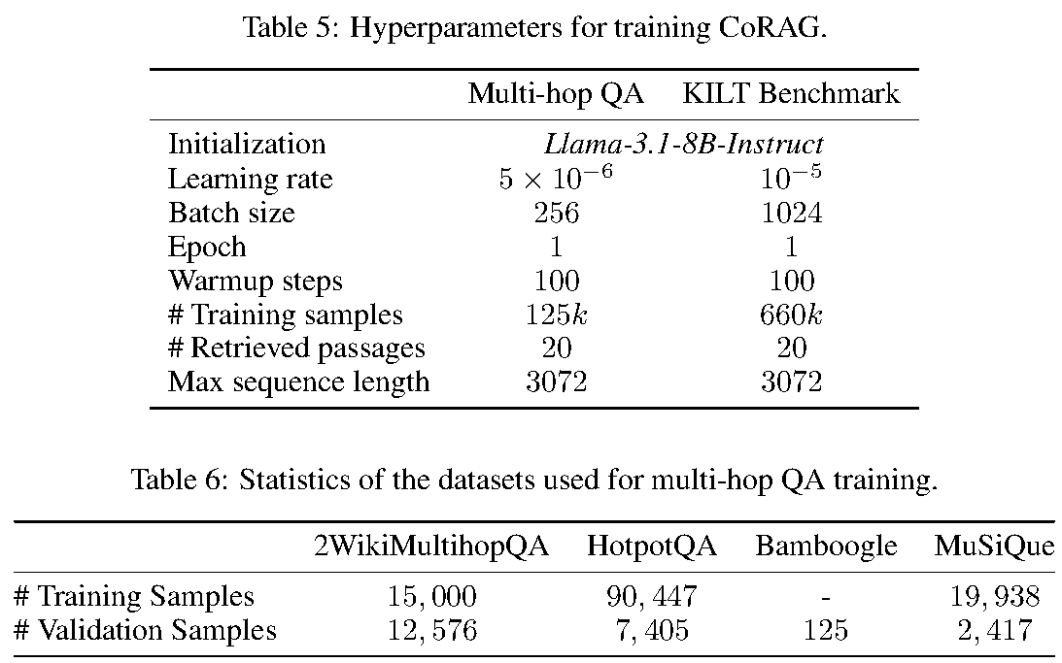
备份 B Training configuration
Source: Appendix A, Tables 5–6
16
Notes:
备份页
讲解：
原论文的多跳训练共125385个原始实例，表中约写125k。Bamboogle没有训练集，仅评估125题。训练链生成候选最多16，最大长度随机1到5。训练采用全参数微调1个epoch、序列长度3072。表5的retrieved passages为20；它不能与数据构造中子查询Top-5混为一谈。官方评估代码中num_contexts=20用于原始问题的最终回答材料，输入仍受长度预算截断。训练使用8张A100，多跳少于6小时，KILT约30小时，不能把这当作包括链生成在内的全部复现成本。
可能追问与回答：
为什么训练1—5步，测试可达10步？最大测试链长是推理配置，可超过制作数据时的链长范围。
0.2意味着什么？抽取任务样例，不是删除完整链里的步骤，也不能直接解释成损失乘0.2。
来源：Source: Appendix A, Tables 5–6原图
C:/Users/邓可/Desktop/NeurIPS-2025-chain-of-retrieval-augmented-generation-Paper-Conference.pdf
https://arxiv.org/abs/2501.14342

Slide 17
备份 C 对数似然、损失与样例采样
阶段 | 评分／目标 | 方向
制作训练数据 | log P(标准答案 | 问题, 链) | 越高越好
微调模型 | −log P(目标输出 | 对应输入) | 越低越好
Best-of-N / 树搜索 | log P(固定拒答句 | 回答上下文) | 越低越好
−log Pθ(Y | X) = −Σₜ log Pθ(yₜ | X, y<ₜ)
Teacher forcing：每个位置使用训练目标的正确前缀，非自由生成后再比对。
采样某个预测位置，仍保留该样例所需的完整链前缀。
Source: §3.1–3.3, Appendix A
17
Notes:
备份页
讲解：
对数似然对的是指定文本的概率，不是链与答案的文字相似度。将目标前缀接在上下文后，逐位置读取下一个目标token概率。训练制作数据时已知正确答案，选最高似然链；微调将目标文本似然取负作为损失；测试Best-of-N与树搜索使用固定拒答文本，选最低对数似然惩罚。0.2采样指任务样例的使用比例，不能直接当作损失权重。某个子查询位置没被选为预测目标，不代表将它从后续样例的上下文中删除。
来源：C:/Users/邓可/Desktop/NeurIPS-2025-chain-of-retrieval-augmented-generation-Paper-Conference.pdf
Source: §3.1–3.3, Appendix A
Paper: https://arxiv.org/abs/2501.14342

Slide 18
备份 D EM与答案词级F1
EM = (100 / M) Σᵢ 1[norm(Âᵢ) = norm(Aᵢ)]
P = overlap / predicted words R = overlap / gold words
F1ᵢ = 2PᵢRᵢ / (Pᵢ + Rᵢ) F1 = (100 / M) Σᵢ F1ᵢ
参考答案 | 预测答案 | P | R | 单题F1 | EM
New York City | New York | 1 | 2/3 | 0.8 | 0
F1衡量答案词语重合，不能直接保证语义或事实正确。
Source: §4.1, Appendix A；例子为指标计算示意
18
Notes:
备份页
讲解：
EM每题为0或1，按脚本规范化后比较完整答案。F1先计算每题预测与参考答案的词重合精确率、召回率，再取调和平均。两者最终都逐题平均乘100。这里的词级token不等于模型分词器的子词token。多个参考答案按脚本取可接受匹配或最高F1。例子gold是New York City，pred是New York，P=1、R=2/3，单题F1=0.8但EM=0。不能先将各题P和R平均再算总体F1。
来源：C:/Users/邓可/Desktop/NeurIPS-2025-chain-of-retrieval-augmented-generation-Paper-Conference.pdf
Source: §4.1, Appendix A；例子为指标计算示意
Paper: https://arxiv.org/abs/2501.14342

Slide 19
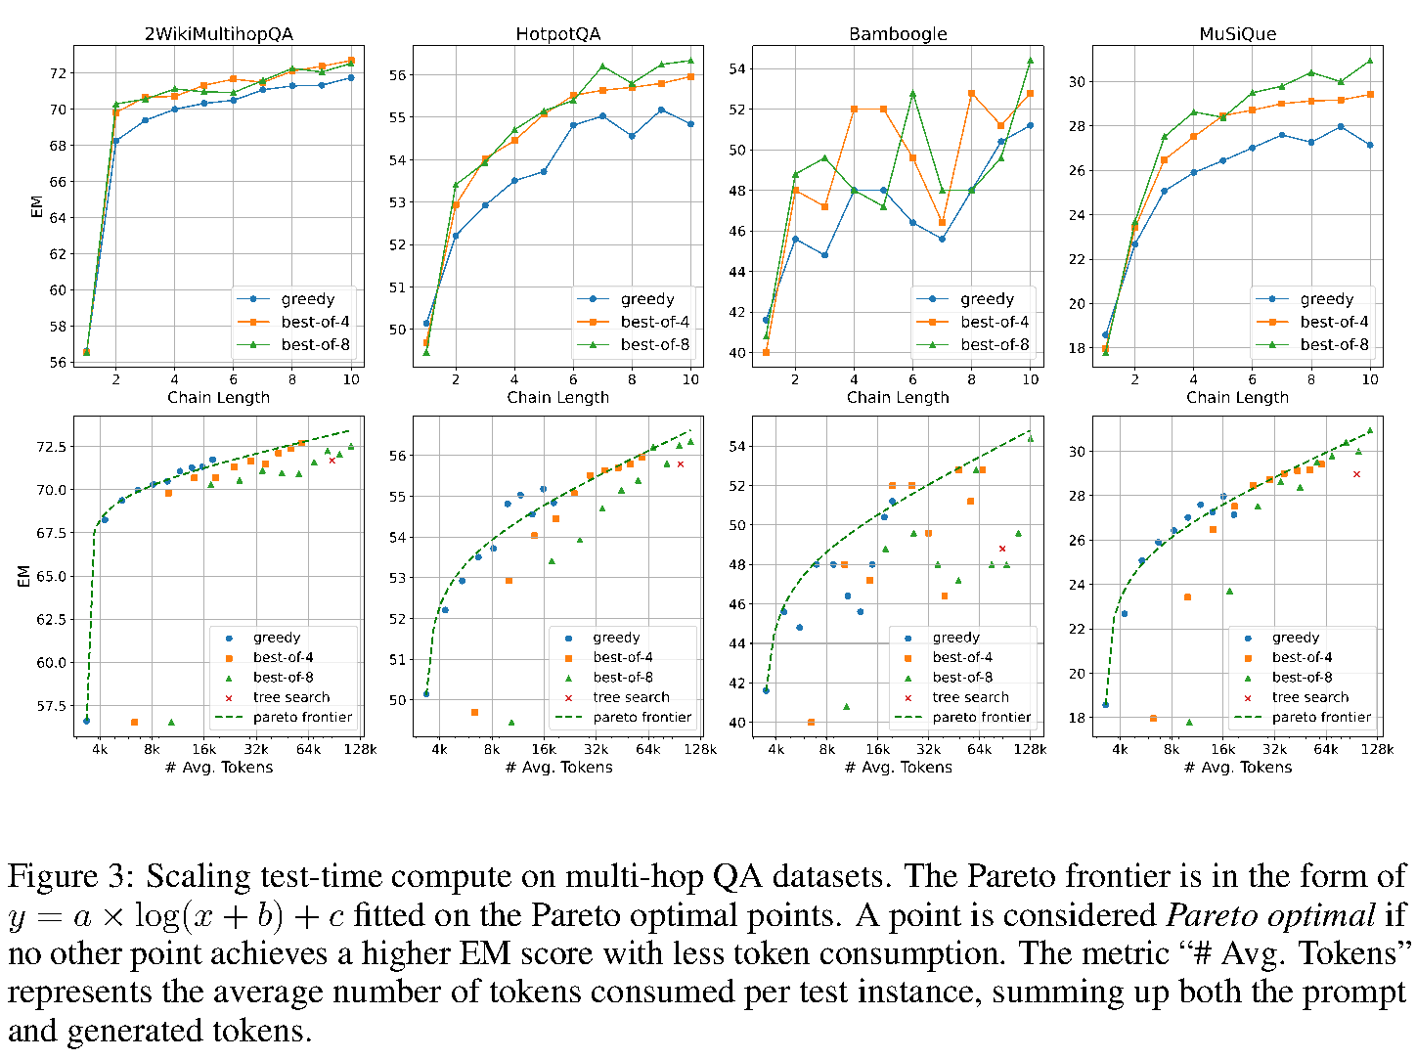
备份 E Test-time scaling 完整图
Source: Figure 3
19
Notes:
备份页
讲解：
完整图3包含四个数据集。上排横轴是链长，下排横轴是平均token消耗，纵轴均为EM。下排还包含树搜索。帕累托前沿综合同一数据集内所有已测试配置的非支配点，然后拟合对数函数。曲线是经验描述，不用于逐题选链，也不能当成已经证明的普遍扩展定律。成本口径同时计算输入和输出token，忽略检索开销。
可能追问与回答：
上排是什么？链长与EM。下排是什么？平均token与EM。
前沿使用哪种策略？综合同一数据集所有已测试策略与链长的点，再作对数拟合。
来源：Source: Figure 3原图，四个数据集的上下两排图及原图注
C:/Users/邓可/Desktop/NeurIPS-2025-chain-of-retrieval-augmented-generation-Paper-Conference.pdf
https://arxiv.org/abs/2501.14342

Slide 20
备份 F 四种提示词的输入时机
提示词 | 测试时的输入时机 | 输入内容
Sub-query generation | 下一次检索之前 | 原始问题＋已有链前缀
Intermediate answer | 当前子查询检索之后 | 当前子查询＋当前材料
Final answer | 选定链后的正式回答 | 原始问题＋链＋原问题材料
Learning to stop | 每次中间答案之后，仅早停变体 | 原始问题＋当前链前缀
制作数据时调用模型产出文本；微调时用目标文本监督；测试时执行新任务。
Source: §3.2, §5.4, Appendix D
20
Notes:
备份页：任务提示词在构造数据、整理监督训练样例及正式推理时，随当前上下文填充。不是只在最开始输入一次。训练时模型输入包含模板和上下文，输出目标用于计算NLL。模板的四种任务不能混为同一调用，早停提示词对应单独的早停实验。
You are using a search engine to answer the main query by iteratively searching the web. Given the following intermediate queries and answers, generate a new simple follow-up question that can help answer the main query. You may rephrase or decompose the main query when previous answers are not helpful. Ask simple follow-up questions only as the search engine may not understand complex questions.
## Previous intermediate queries and answers
{intermediate queries and answers}
## Task description
{task description}
## Main query to answer
{query}
Respond with a simple follow-up question that will help answer the main query, do not explain yourself or output anything else.
Given the following documents, generate an appropriate answer for the query. DO NOT hallucinate any information, only use the provided documents to generate the answer. Respond “No relevant information found” if the documents do not contain useful information.
## Documents
{retrieved documents}
## Query
{sub-query}
Respond with a concise answer only, do not explain yourself or output anything else.
Given the following intermediate queries and answers, generate a final answer for the main query by combining relevant information. Note that intermediate answers are generated by an LLM and may not always be accurate.
## Documents
{retrieved documents}
## Intermediate queries and answers
{intermediate queries and answers}
## Task description
{task description}
## Main query
{query}
Respond with an appropriate answer only, do not explain yourself or output anything else.
Given the following intermediate queries and answers, judge whether you have enough information to answer the main query. If you believe you have enough information, respond with “Yes”, otherwise respond with “No”.
## Intermediate queries and answers
{intermediate queries and answers}
## Main query
{query}
Respond with “Yes” or “No” only, do not explain yourself or output anything else.
Source: Appendix D.

Slide 21
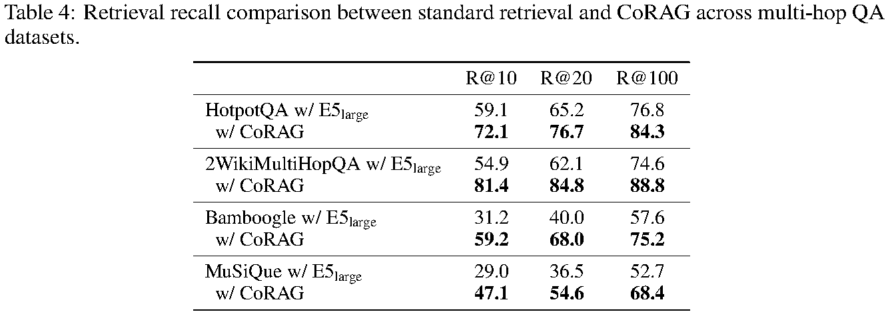
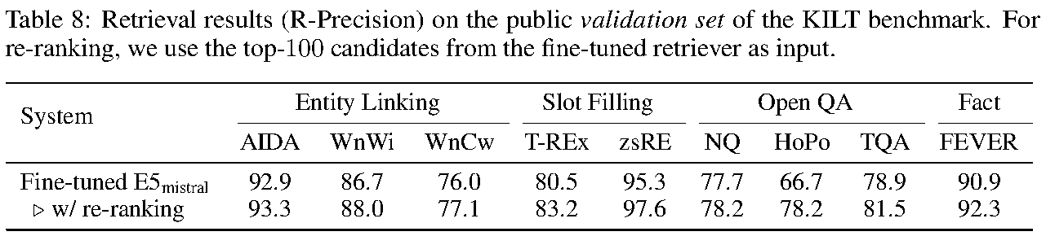
备份 G Retrieval quality
Source: Table 4, Appendix Table 8
21
Notes:
备份页
讲解：
表4的Recall@k按DPR式答案匹配评估：Top-k段落是否包含答案，不是最终答案词级召回率。CoRAG对多轮检索结果做倒数排名融合后计算。KILT表8则报告R-Precision，指标不同，不能同数值直接比较。以Hotpot为例，微调E5-Mistral的检索R-Precision为66.7，加RankLLaMA重排后78.2，说明KILT整体结果也受检索系统改善影响。表2采用隐藏测试的下游成绩，表7是公开验证集策略比较，不是重复提交同一组测试结果。
来源：Source: Table 4与Appendix B Table 8原图；两表指标不同
C:/Users/邓可/Desktop/NeurIPS-2025-chain-of-retrieval-augmented-generation-Paper-Conference.pdf
https://arxiv.org/abs/2501.14342

